Slide 1

Математика
тригонометрия

Slide 2
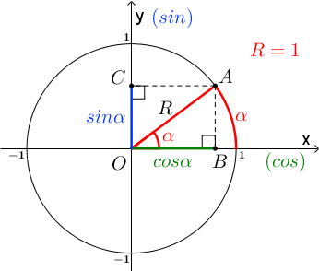

Тригонометрический круг
Тригонометрический круг – это окружность единичного радиуса с центром в начале координат.
Такая окружность пересекает ось х в точках (−1;0) и (1;0), ось y в точках (0;−1) и (0;1).
Косинус угла – координата точки A по оси x (ось абсцисс), синус угла координата точки A по оси y (ось ординат).
Синус тупого угла – положительная величина, а косинус – отрицательная.
Тангенс – это отношение синуса к косинусу. При делении положительной величины на отрицательную результат отрицательный. Тангенс тупого угла отрицательный.
Котангенс – отношение косинуса к синусу. При делении отрицательной величины на положительную результат отрицательный. Котангенс тупого угла отрицательный.

Slide 3
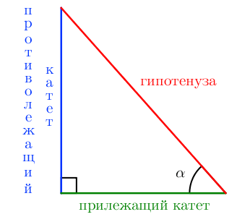
Основные понятия
Рассмотрим прямоугольный треугольник. Для каждого из острых углов найдем прилежащий к нему катет и противолежащий.
Синус угла – отношение противолежащего катета к гипотенузе.
Косинус угла – отношение прилежащего катета к гипотенузе.
Тангенс угла – отношение противолежащего катета к прилежащему (или отношение синуса к косинусу).
Котангенс угла – отношение прилежащего катета к противолежащему (или отношение косинуса к синусу).

Slide 4
Основное тригонометрическое тождество
sin²x+cos²x=1
Данное тождество – теорема Пифагора в прямоугольном треугольнике.

Slide 5
Таблица значений тригонометрических функций
угол в градусах | 0° | 30° | 45° | 60° | 90° | 180°
угол в радианах | 0 | п/6 | п/4 | п/3 | п/2 | п
sina | 0 | 1/2 | 1/√2 | √3/2 | 1 | 0
cosa | 1 | √3/2 | 1/√2 | 1/2 | 0 | -1
tga | 0 | 1/√3 | 1 | √3 | не сущ. | 0
ctga | не сущ. | √3 | 1 | 1/√3 | 0 | не сущ.

Slide 6
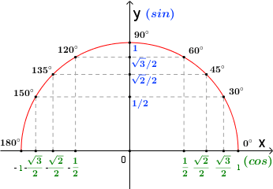
Формулы приведения
Тригонометрия на окружности имеет некоторые закономерности. Если внимательно рассмотреть данный рисунок, можно заметить, что:
sin180°=sin(180°−0°)=sin0°
sin150°=sin(180°−30°)=sin30°
sin135°=sin(180°−45°)=sin45°
sin120°=sin(180°−60°)=sin60°
cos180°=cos(180°−0°)=−cos0°
cos150°=cos(180°−30°)=−cos30°
cos135°=cos(180°−45°)=−cos45°
cos120°=cos(180°−60°)=−cos60°

Slide 7
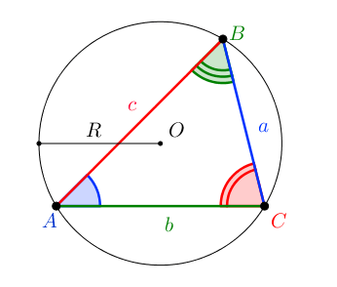
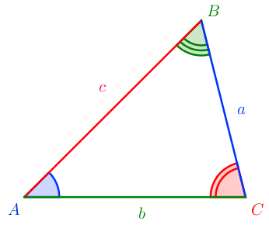
Теорема синусов
В произвольном треугольнике стороны пропорциональны синусам противолежащих углов.
(a)/(sin∠A)=(b)/(sin∠B)=(c)/(sin∠C)
Расширенная теорема синусов
(a)/(sin∠A)=(b)/(sin∠B)=(c)/(sin∠C) = 2R

Slide 8
Теорема косинусов
Квадрат стороны треугольника равен сумме квадратов двух других сторон минус удвоенное произведение этих сторон на косинус угла между ними.
a^(2)=b^(2)+c^(2)−2bc⋅cos∠A

